Slide 1
平面图形的周长和面积
初中数学培优教材

Slide 2
主要内容
基本图形回顾
基本图形的周长和面积计算公式
组合图形
组合图形周长和面积
总结

Slide 3
回顾
基本图形

Slide 4
基本图形——三角形
b
c
c
b
c
b
a
a
a
周长=a+b+c
面积Area=底x高÷2
海伦公式：面积的平方=p(p-a)(p-b)(p-c)
其中 半周长p=(a+b+c)/2
Notes:
测量二维空间的方法，面积。

Slide 5
等底等高三角形面积一致

Slide 6
基本图形——四边形
周长=4a
面积=a*a
周长=2(a+b)
面积=ab
周长=4a
面积=cd/2
周长=2(a+b)
面积=ah₁=bh₂
周长=上下底+两腰长
面积=（上底+下底）x高/2
Notes:
测量二维空间的方法，面积。

Slide 7
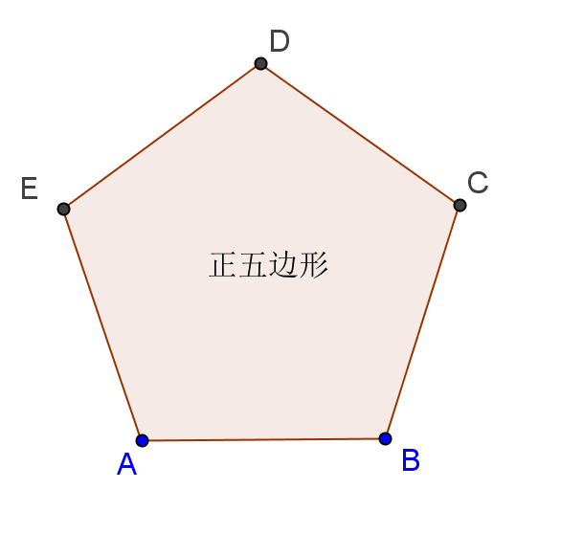
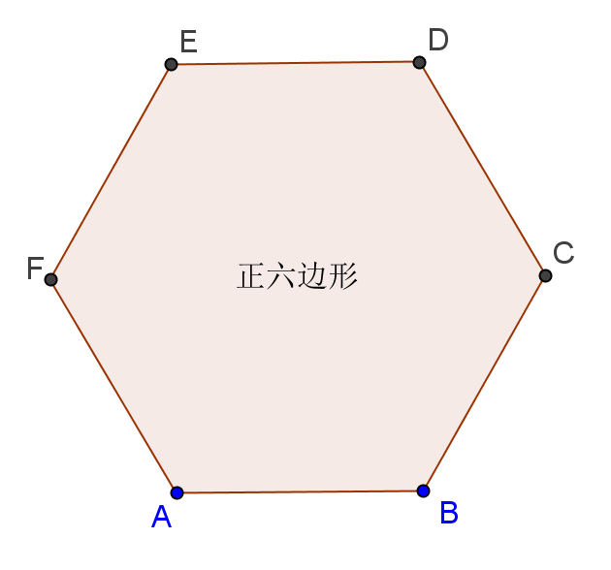
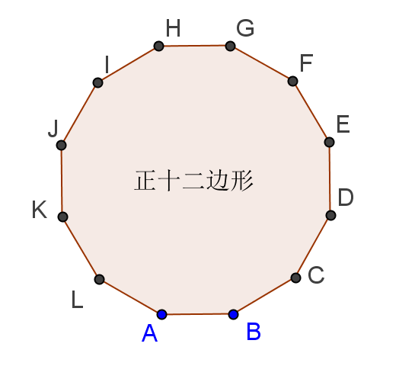
基本图形——多边形
Notes:
测量二维空间的方法，面积。

Slide 8
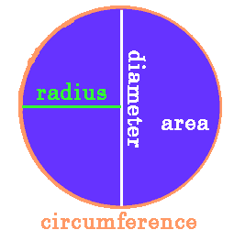
基本图形——圆与圆周率
古希腊欧几里德《几何原本》（约公元前3世纪初）中提到圆周率是常数，中国古算书《周髀算经》（ 约公元前2世纪）中有“径一而周三”的记载，也认为圆周率是常数。
中国数学家刘徽在注释《九章算术》（263年）时只用圆内接正多边形就求得π的近似值，也得出精确到两位小数的π值，他的方法被后人称为割圆术。他用割圆术一直算到圆内接正192边形。
南北朝时代著名数学家祖冲之得到两个近似分数值，密率355/113和约率22／7
圆周率，一般以π来表示，是一个在数学及物理学普遍存在的数学常数。它定义为圆周长与直径之比。它也等于圆面积与半径平方之比。是精确计算圆周长、圆面积、球体积等几何形状的关键值。 在分析学上，π可以严格地定义为满足sin(x) = 0的最小正实数x
Notes:
圆：圆心，半径。穿过圆心的最宽的距离就是直径。绕圆一圈，多长呢？
车轮，

Slide 9
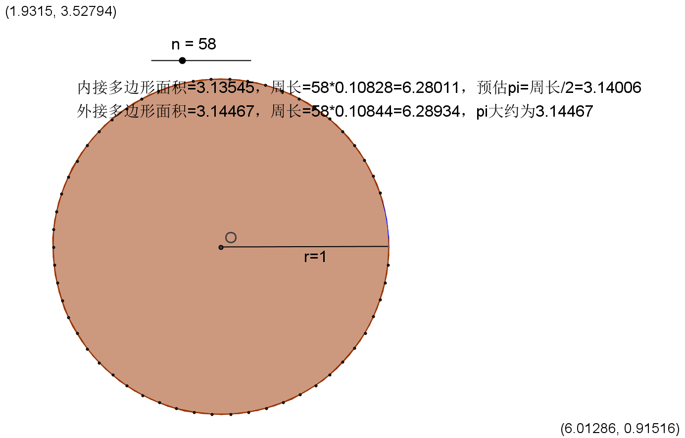
刘徽割圆（为方）术——几何方法求pi
Notes:
用 GeoGebra软件演示，逼近pi的真实结果。

Slide 10
无穷级数计算圆周率pi
莱布尼兹 无穷级数
1. 奇分母单位分数序列
1/1, 1/3, 1/5, 1/7, 1/9, ……
2. 采用+ - 交替出现方法，得到pi/4,
Pi/4=(1/1-1/3)+(1/5-1/7)+(1/9-1/11)+…….
20,000 →3.1414926735860318
2,000,000→3.1415916535917794
200,000,000→3.1415926435893686
Notes:
给定 演示程序：20,000—3.1414926735860318, 2,000,000—3.1415916535917794，200,000,000—3.1415926435893686

Slide 11
练习
X（ ）
X（ ）
半径（r）
直径（d）
周长（c）
÷ （ ）
÷ （ ）
半径²（r²）
X（ ）
面积（area）
÷ （ ）
Notes:
圆周率的重要性，这是一个无理数，无限不循环小数，实际存在着，但是我们人类还不知道具体结果，只能用近似值。
在圆周长 与 半径， 圆面积与 半径的平方之间，搭桥。

Slide 12
平面图形的变化图
正方形
圆
矩形
菱形
三角形
平行四边形
梯形
Notes:
掌握图形相互之间的关系，增加或减少什么条件，得到另外的图形。从边，角，对角线，还有面积等方面了解。

Slide 13
例题讲解
平面图形周长之

Slide 14
例题1
一台机器上三个等半径的轮子间装有传送带，轮子半径１米，彼此间两两距离为３，４，５米。问：传送带长度多少米？
Notes:
3+4+5+2 pi r=12+2∏

Slide 15
例题2
一个六边形包含着9个大大小小的正三角形。共有五种正三角形，其中最小的边长是1厘米（△ABC），依次还有边长a厘米的三个（△BKD，△JKD，△IJK），边长a+1厘米的两个（△CDE、△CEF），边长a+2厘米的两个（△AGF、△AGH），边长a+3厘米的一个（△BIH）。请算出这个六边形的周长是多少厘米？
Notes:
BIH是正三角形，所以 a+3 = 2a, a=3，故C=2a+2(a+1)+2(a+2)+(a+3)=7a+9=7x3+9=30

Slide 16
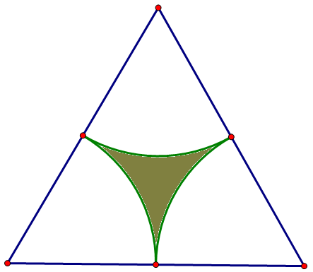
例题3
图中正三角形的边长为６厘米，问阴影部分周长是多少？
Notes:
三个内角和为180°，三个圆弧正好凑成一个半圆，故C=pi r=3∏

Slide 17
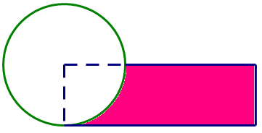
例题4
阴影部分的图形与圆面积相等，圆半径为４厘米，问阴影部分的图形的周长是多少？
Notes:
设 长方形长为L，其宽=圆半径=4cm，由题意知: Lx4=pi rxr+pi rxr/4, L=∏r²5/16=5∏,
C=L+4+L-4+pi r/2=2L+2∏=12∏

Slide 18
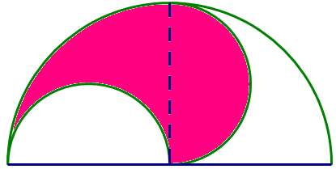
例题5
图中大半圆半径为４，阴影部分周长为多少？
Notes:
图中阴影部分由三部分组成：两个直径为4的半圆，和一个半径为4的1/4圆围成。
故C=pi 4+ pi 4/2=6pi=6∏

Slide 19
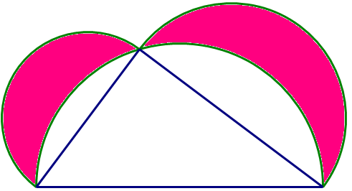
例题6
图中三角形边长为６，８，１０厘米，求两个月牙形的总周长。
Notes:
显然6,8,10围成的三角形为直角三角形，故斜边为直径，所以阴影部分由三部分组成：直径为10的半圆，直径为6的半圆和直径为8的半圆。C=pi 10/2+ pi 6/2+pi 8/2=12pi=12∏

Slide 20
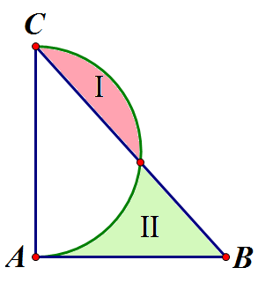
例题7
下图中半圆直径AC=20 厘米，AB与AC垂直，阴影II与阴影I面积大23平方厘米，圆周率按3.14计算。求AB的长。
Notes:
图中II+白色区域 = 直角三角形ABC，I+白色区域=直径为AC的半圆。
所以 II-I=（II+白色区域）-（I+白色区域）=23
即 ABxAC/2-pi r²/2=ABx10-50pi=23
AB =2.3+5pi=2.3+15.7=18cm

Slide 21
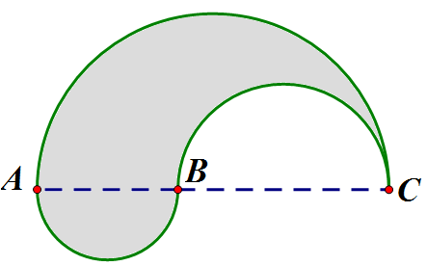
例题8
图中，AB长4厘米，BC长6厘米，求鱼形阴影的周长（圆周率按3.14计算）
Notes:
图中阴影部分由三部分组成：直径为AB=4cm的半圆，直径为BC=6cm的半圆，和直径为AC=10cm的半圆组成，所以
C=pi 4/2+ pi 6/2+ pi 10/2=10pi=10∏

Slide 22
小结
周长计算要巧算，方程割补需常记，算完之后想一想，单位有没遗忘了。

Slide 23
例题讲解
平面图形面积之

Slide 24
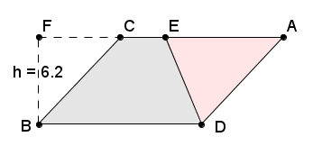
例题1
一个平行四边形被分割成面积相差18.6平方厘米的两块：左边为梯形，右边为三角形。已知BD边上的高是6.2厘米，问梯形CEDB的上底CE 长多少？
Notes:
方法有三：1.连接CD，（梯形BCED-三角形AED）=2三角形CDE=18.6，所以A(△CDE)=9.3, CE=9.3x2/6.2=3cm
2. 作CG//ED,则A（△BCG）=A（△AED），所以A（平行四边形CEDG）=18.6=CExh，CE=18.6/6.2=3
3. 设未知数CE=x。

Slide 25
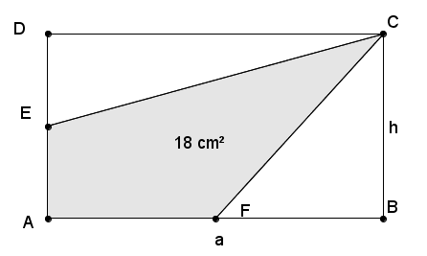
例题2
在矩形ABCD中，E、F分别是AD、AB的中点，四边形AFCE的面积是18cm²，则矩形ABCD的面积是________cm²
Notes:
连接CA，利用中点公式，A（△AEC）=A(△DEC)，A（△ACF）=A(△BCF)，所以A（矩形ABCD）=2x18=36cm²

Slide 26
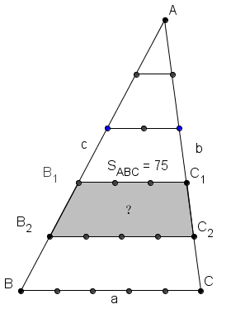
例题3
图3中三角形ABC的面积是75cm²，把三角形ABC的边AB和AC都五等分，求图中阴影部分的面积是________cm²？
Notes:
最直观的方法，将底边也五等分，连接顶点A到底边的等分点，可以将△ABC分成很多全等的小△. 一共有1+3+5+7+9=25个，总面积为75，所以每个小△面积=75/25=3cm², 阴影部分有7个小△，故面积A=3x7=21cm².

Slide 27
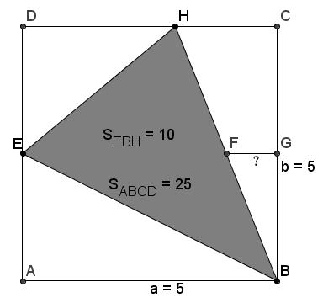
例题4
图4中正方形ABCD的边长是5cm，CDEG是长方形，三角形EBH的面积为10cm²，则FG＝_______cm
Notes:
连接EF，原来阴影三角形分成两个三角形，面积关系可得：
A(△BEH)=A(△EFH)+A(△EFB)
10=EFxGC/2+EFxGB/2=EFx(BC)/2=EFx5/2,EF=4,FG=5-4=1cm

Slide 28
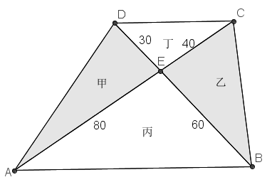
例题5
四边形ABCE，对角线分割如图5所示，问: 丙丁面积和是甲乙面积和的______倍？
Notes:
依据：等高三角形面积之比等于底边之比，即A(甲):A(丁)=80:40=2:1=A(丙):A(乙)，
A(丙)：A(甲)=60:30=2:1=A(乙):A(丁)，
A(丙)=2A(甲)=2A（乙），A(丁)=A(甲)/2=A(乙)/2，A(甲)=A(乙)
A(丙)+A(丁)=5A(甲)/2=5（A(甲)+A(乙))/4
结果1.25

Slide 29
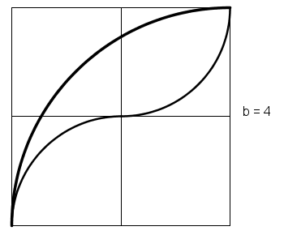
例题6
图6中三条圆弧围成的面积=__________（取pi=3.14) 大圆弧半径是4，小圆弧半径为2。
Notes:
采用割补法，半径为4的1/4扇形 减去 两个小正方形就是所要求。
Pi 4x4/4-2x2x2=4pi-8=4.56

Slide 30
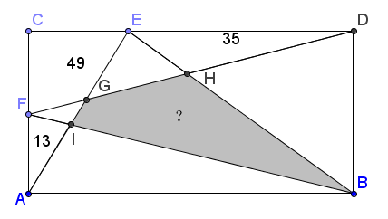
例题7
长方形内画一些线段，使得边上有三个图形的面积分别是13、35、49，那么图中阴影部分BHGI的面积是多少？
Notes:
借助△EGH和△ABI搭桥，
A(△EGH)+A(△ABI)+A（BHGI）=A（ABCD）/2
A(△FCD)+A(△ABF)=49+A(△EGH)+35+13+A(△ABI)=A(ABCD)/2
A(BHGI)=49+35+13=97

Slide 31
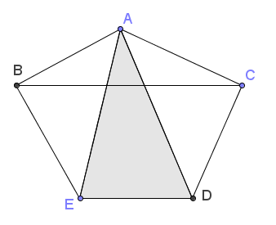
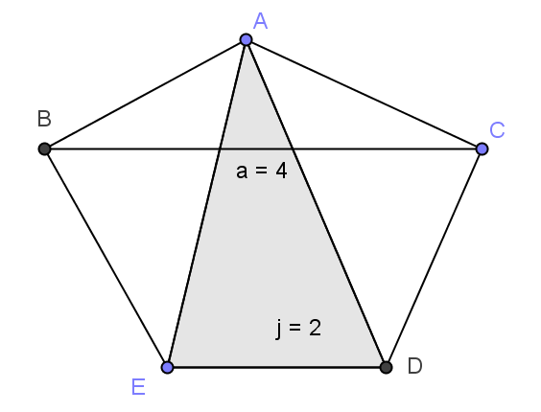
例题8
三角形ABC的面积=2，梯形BCDE的面积=6，且BC=2DE，求三角形ADE的面积 。
Notes:
设ED=a， BC=2a， △ABC的边BC上的高h1, 梯形的高h2，
所以 2a h1=2x2=4, a h1=2
3a h2=6x2=12, a h2=4
A(△ADE)=a(h1+h2)/2=(a h1+a h2)/2= 6/2 =3

Slide 32
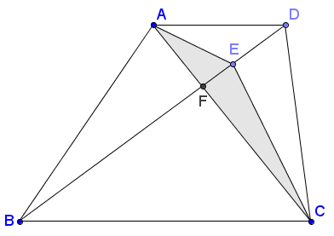
例题9
梯形ABCD，三角形ADE的面积为1，三角形ABF的面积为9，三角形BCF的面积为27，求三角形ACE的面积 。
1
9
27
Notes:
依据：等高的三角形面积之比等于底边之比。
设A(△AEF)=a，FC：FA=27:9=3:1=A(△CEF):A(△AEF)
另外 A(△CDF)=A(△ABF)=9,
9: (a+1)=FC:FA=3:1, a=2

